Slide 1

Итоговое повторение курса математики
7 класса

Slide 2
Цель: повторение и систематизация изученного материала за курс математики 7 класса
Задачи:
- создать условия для повторения и закрепления изученного материала;
- способствовать формированию у учащихся умений применять знания в творческих заданиях; навыков рассуждения; самостоятельной деятельности, самооценки;
- содействовать развитию логического мышления, математической речи учащихся;
- побуждать к расширению математического кругозора, к саморазвитию учащихся
Форма:
урок-путешествие

Slide 3


Предмет математика настолько серьезен, что полезно не упускать случаев делать его немного занимательным.
Б. Паскаль

Slide 4

ХОД ПУТЕШЕСТВИЯ:
1
Станция «Алгебраическая»
2
Станция «Геометрическая»
3
Станция «Эрудиты»
4
Станция «Грамматическая»
5
Станция «Смекалистые»
6
Станция «Историческая»
7
Подведение итогов.

Slide 5


Станция
«АЛГЕБРАИЧЕСКАЯ»

Slide 6

Квадрат суммы двух выражений
Квадрат суммы двух выражений равен
квадрату первого выражения
плюс удвоенное произведение
первого выражения на второе, плюс квадрат второго выражения

Slide 7

Квадрат разности двух выражений
Квадрат разности двух выражений равен квадрату первого выражения минус удвоенное произведение
первого выражения на второе, плюс квадрат второго выражения

Slide 8

Разность квадратов двух выражений
Разность квадратов двух выражений равна произведению разности этих выражений
и их суммы

Slide 9


Куб суммы и куб разности двух выражений

Slide 10


Сумма кубов и разность кубов двух выражений

Slide 11
Преобразовать в многочлен стандартного вида:
1) (х-2)² ;
2) (3+а)² ;
3) (2х-3у)(2х+3у) ;
4) (0,2к-5с)² ;
5) (0,3m+0,2n)(0,3m-0,2n).

Slide 12
Проверяем:
      1) х² -4х+4 ;
      2) 9+6а+а² ;
      3) 4х² -9у² ;
      4) 0,04к² +25с² – 2кc;
      5) 0,09m² -0,04n².

Slide 13
Мини-тест
Следует щелкнуть по верному утверждению
Задание 1. Упростите выражение:
×
×
!
×

Slide 14
Мини-тест
Следует щелкнуть по верному утверждению
Задание 2. Упростите
выражение:
×
×
!
×

Slide 15
Мини-тест
Следует щелкнуть по верному утверждению
Задание 3. Упростите
выражение:
×
!
×
×

Slide 16
Станция
«ГЕОМЕТРИЧЕСКАЯ»

Slide 17
ОСНОВНЫЕ ПОНЯТИЯ
В-1 В-2
1.Радиус 1.Высота
2.Биссектриса 2.Хорда
3.Секущая 3.Диаметр
4.Медиана 4.Перпендикуляр
5.Хорда 5.Биссектриса
6.Высота 6.Дуга
7.Перпендикуляр 7.а)Касательная
8.а)Точка касания б)Точка касания
б) Касательная 8.Медиана
9.Диаметр 9.Секущая
10.Дуга 10.Радиус

Slide 18
Графический диктант «УГЛЫ»
Равные углы имеют равные градусные меры.
На экране изображён угол ОАВ.
А
О В
Единицей измерения углов является градус – угол, равный 1/180 части развёрнутого угла.
Для измерения углов используется циркуль.
Меньший угол имеет большую градусную меру.
Если луч делит угол на два угла , то градусная мера угла равна сумме градусных мер этих углов.
Если обе стороны являются дополнительными полупрямыми, то угол называется прямым.

Slide 19
Правильные ответы к диктанту

Slide 20
Физкультминутка

Slide 21
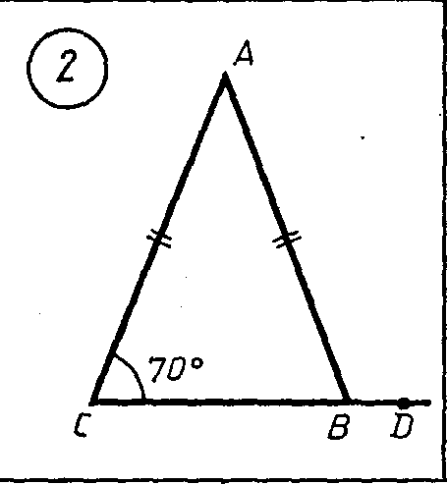
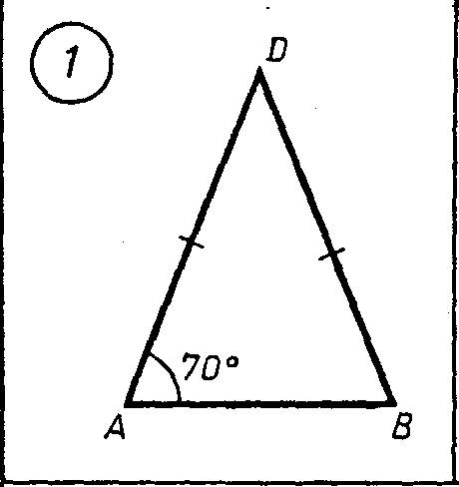
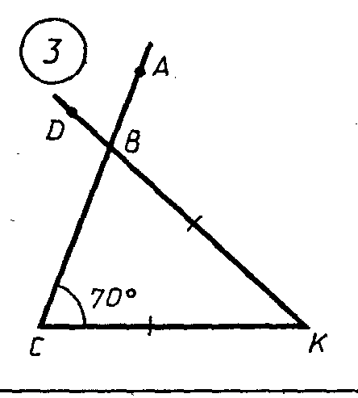
110
Найдите
угол
DВА
70
70

Slide 22
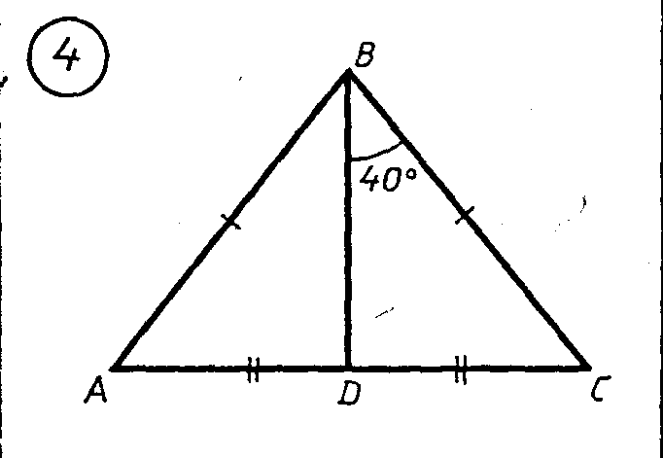
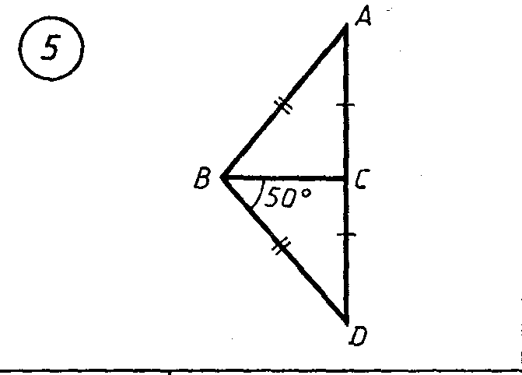
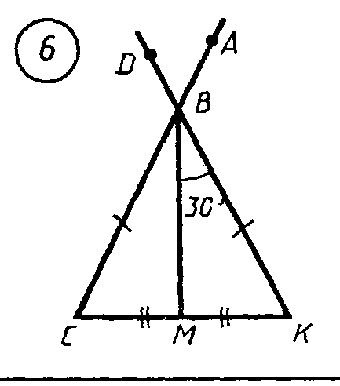
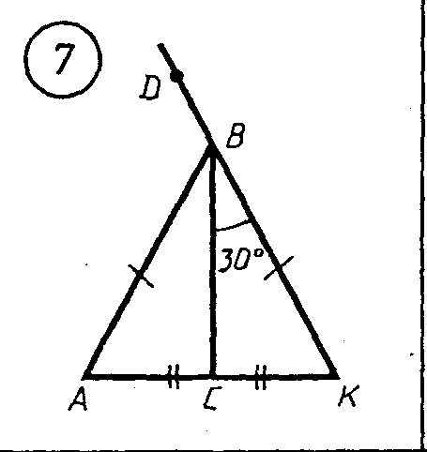
Найдите угол
DВА
40
100
60
120

Slide 23
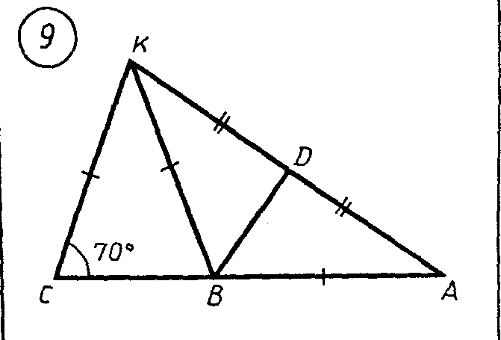
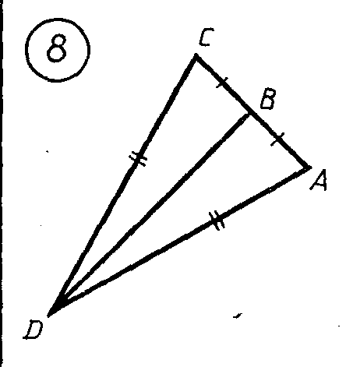
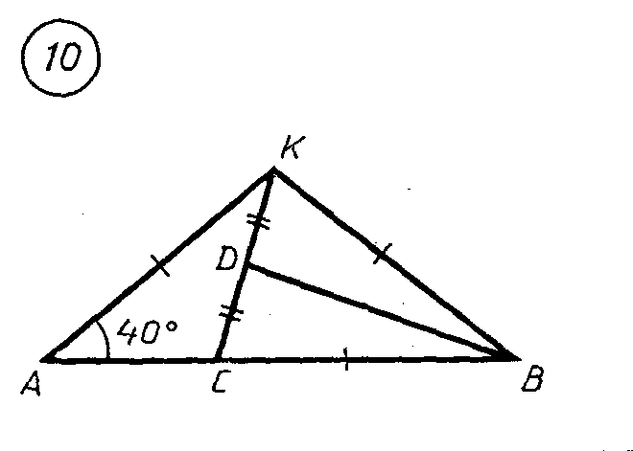
Найдите
угол
DВА
55
90
20

Slide 24
Г | Е | О | М | Е | Т | Р | И | Я

Slide 25
П | Л | А | Н | И | М | Е | Т | Р | И | Я

Slide 26
 | Б |  |  |  | Г
 | И | В | Д |  | И
 | С | Ы | И |  | П |  |  | П
 | С | С | А | Т | О |  | Л | Р
Г | Е | О | М | Е | Т | Р | И | Я
Р | К | Т | Е | О | Е | А | Н | М
А | Т | А | Т | Р | Н | Д | Е | О
Д | Р |  | Р | Е | У | И | Й | Й
У | И |  |  | М | З | У | К
С | С |  |  | А | А | С | А
 | А

Slide 27
Т
Р |  |  |  |  | П
А |  |  |  | А | Е
Н |  |  | М | К | Р |  |  | Х |  | П
С |  | К | И | С | И | М | О | О | Ц | Р
П | Л | А | Н | И | М | Е | Т | Р | И | Я
О | У | Т | У | О | Е | Д | Р | Д | Р | М
Р | Ч | Е | Т | М | Т | И | Е | А | К | А
Т |  | Т | А | А | Р | А | З |  | У | Я
И |  |  |  |  |  | Н | О |  | Л
Р |  |  |  |  |  | А | К |  | Ь

Slide 28
Станция
«ЭРУДИТЫ»

Slide 29










6)
1)
2)
7)
3)
8)
4)
9)
10)
5)

Slide 30
РЕБУСЫ
1. Показатель
2. Наклонная
3. Числитель
4. Диаметр
5. Два
6. Степень
7. Отрезок
8. Аксиома
9. Минус
10. Дробь

Slide 31
Станция
«ГРАММАТИЧЕСКАЯ»

Slide 32

ИГРА «СЛОВА»
ПРИМЕР:
П – призма
Е – единица
Р – решение
И – измерение
М – метр
Е – Евклид
Т – треугольник
Р - разность
Учащимся даётся математический термин, на каждую букву которого необходимо составить новые математические термины или понятия.

Slide 33
ИГРА «СЛОВА»
КВАДРАТ

Slide 34
Станция
«СМЕКАЛИСТАЯ»

Slide 35
софизмы

Slide 36
Софизмы
Софизм (от греческого sofions – хитрая уловка, измышление) -логически неправильное рассуждение (вывод, доказательство), выдаваемое за правильное.
Математический софизм - удивительное утверждение, в доказательстве которого кроются незаметные, а подчас и довольно тонкие ошибки.

Slide 37
Дважды два – пять.
Напишем тождество:
4:4=5:5.
Вынеся из каждой части тождества общие множители за скобки, получаем: 4*(1:1)=5*(1:1) или (2*2)*(1:1)=5*(1:1).
Так как 1:1=1,то 2*2=5.
Где ошибка?

Slide 38
Ответ
Ошибка сделана при вынесении общих множителей 4 из левой части и 5 из правой. Действительно, 4:4=1:1, но 4:4≠4(1:1).

Slide 39
Пять равно шести
Возьмем тождество:
35+10-45=42+12-54.
В каждой части этого тождества
вынесем за скобки общий множитель:
5*(7+2-9)=6*(7+2-9).
Теперь, получим, что 5=6.
Где ошибка?

Slide 40
Ответ
Ошибка допущена при делении верного равенства 5(7+2-9)=6(7+2-9) на число 7+2-9, равное 0. Этого нельзя делать. Любое равенство можно делить только на число, отличное от 0.

Slide 41
ФОКУСЫ

Slide 42
Станция
«ИСТОРИЧЕСКАЯ»

Slide 43

Домашнее задание
Придумать
ребусы
«Математические
понятия»
Повторить
пройденный
теоретический
материал

Slide 44
Цель: повторение и систематизация изученного материала за курс математики 7 класса
Задачи:
- создание условий для повторения и закрепления изученного материала;
- формирование у учащихся умения применять знания в творческих заданиях; навыков рассуждения; самостоятельной деятельности, самооценки;
- развитие логического мышления, математической речи учащихся;
- расширение математического кругозора учащихся

Slide 45
Предмет математика настолько серьезен, что полезно не упускать случаев делать его немного занимательным.
Б. Паскаль

Slide 46
“Изучайте азы науки прежде,
чем выйти на ее вершины.
Никогда не беритесь за последующее,
не усвоив предыдущее”.
И.П.Павлов

Slide 47

Учиться и, когда придёт время прикладывать усвоенное к делу - разве это не прекрасно
Мыслитель древнего Китая.

Slide 48




Рефлексия
хорошо
прекрасно
доработать
Всего доброго, чудесного настроения

Slide 49
9
10
8
7
Спасибо за урок
8
7
10
9

